Slide 1
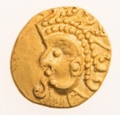
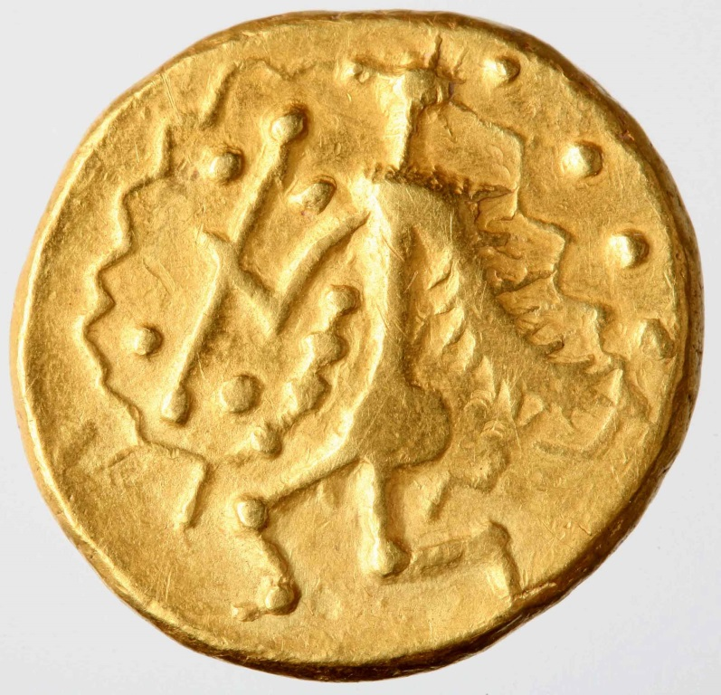
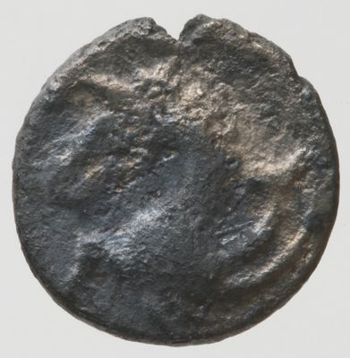
VOR OPPIDA-ZEIT
IN BÖHMEN
Horizont A 3 = LT C2 (c. 180-130 v. Ch.)
Sog. Böhmische Lokalemisionen

Slide 2
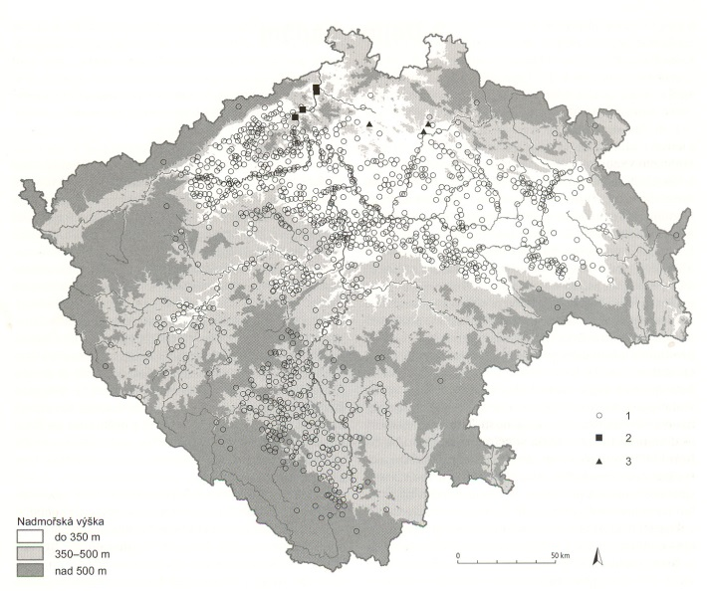
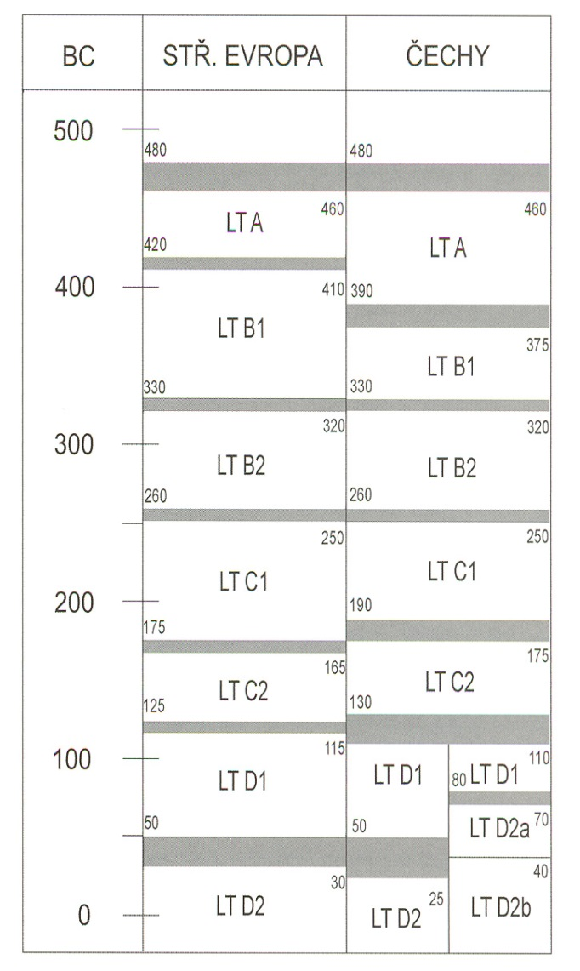
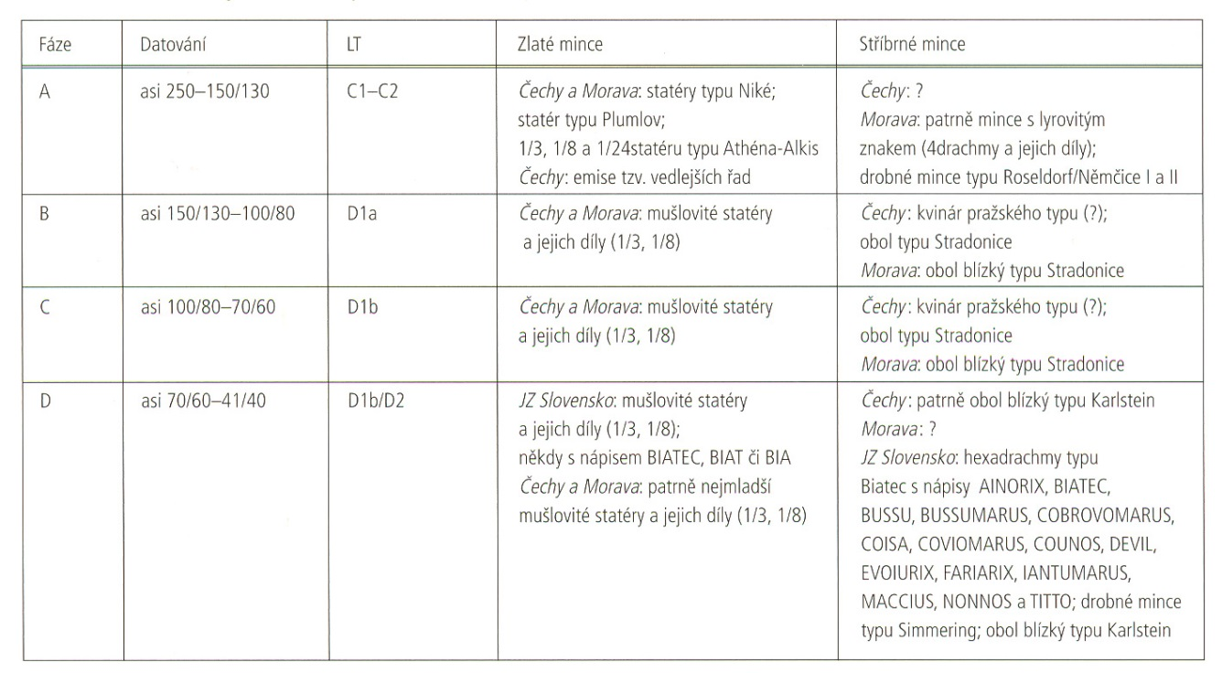
Chronologie

Slide 3
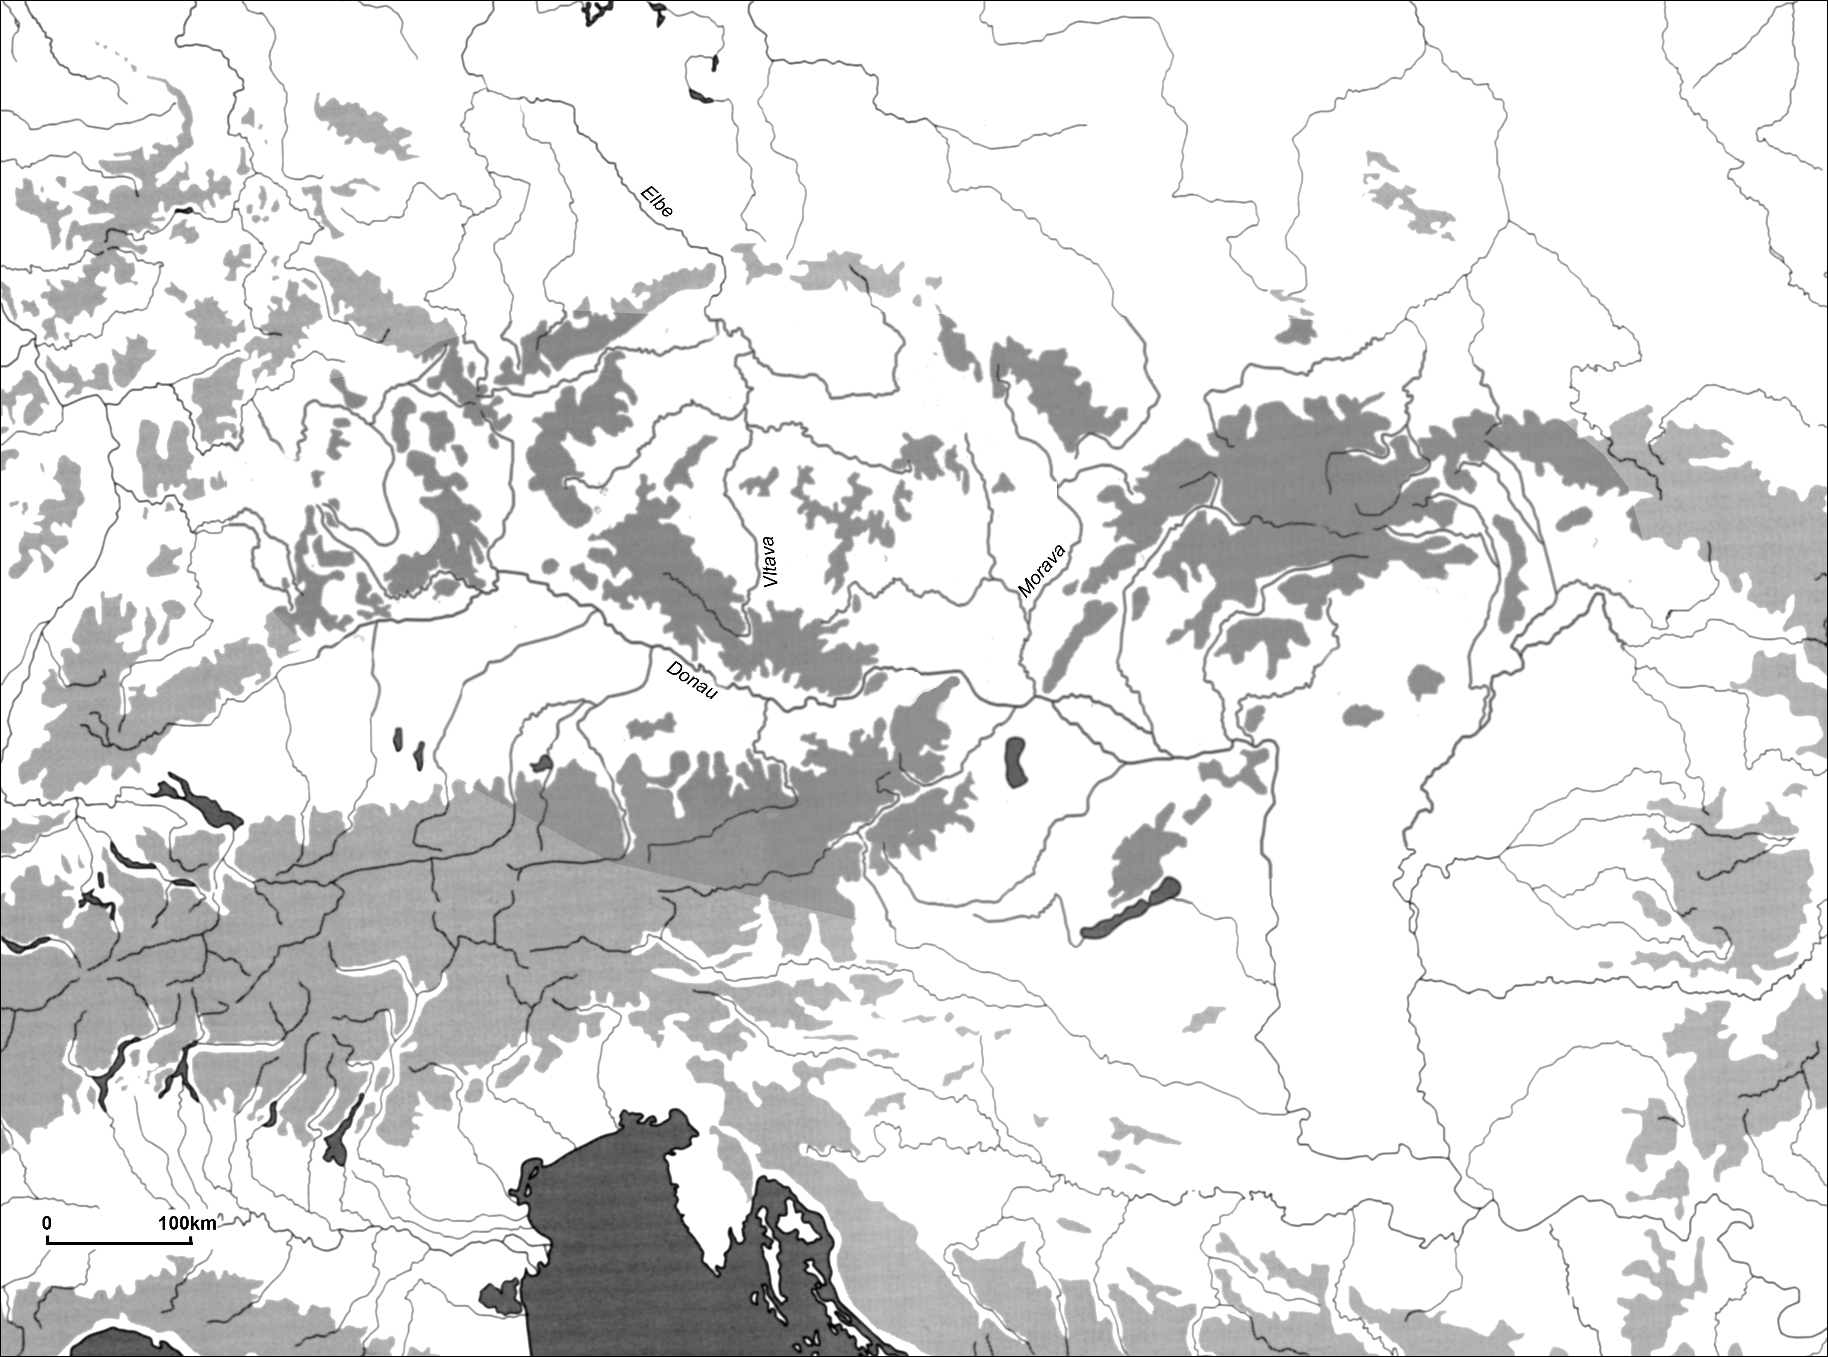
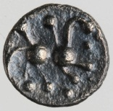
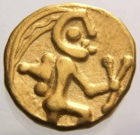
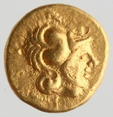

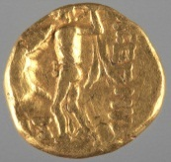
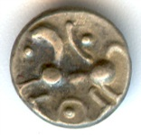
AV + AR böhmische Lokaltypen
Keltische
Münzproduktion
in Böhmen
und Mähren
(LT C2/D1-D1/D2)
AV Athena-Alkis
AR Roseldorf/Němčice

Slide 4
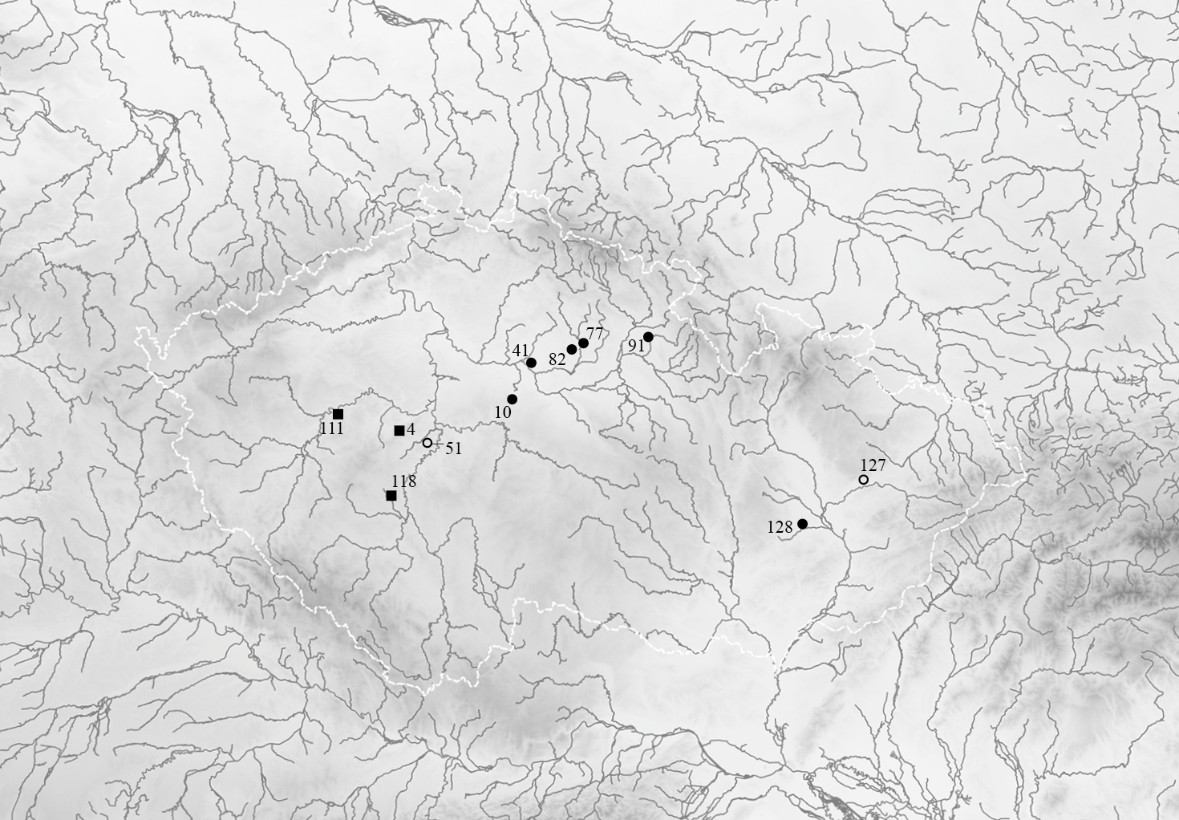
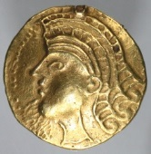
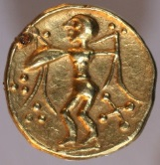
Série II:30 – hlava galského stylu / Athéna Alkidemos

Slide 5
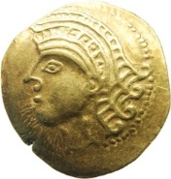
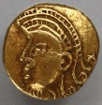
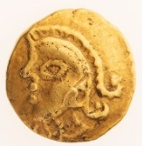
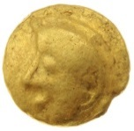
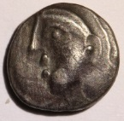
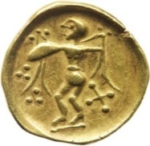
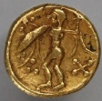
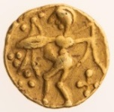
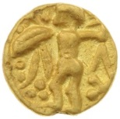
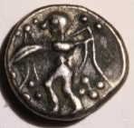
Série II:30 – hlava galského stylu / Athéna Alkidemos

Slide 6
Série II:30 – hlava galského stylu / Athéna Alkidemos
 | Varianta | Nominál | Razidla | Lokalita | g
1 | II:30.1/1 (1) | AV statér | II:30/1-30/A | Morava (?) | 7,855
2 | II:30.1/1 (2) | AV statér | II:30/1-30/A | Podmokly 111/4 | 7,724
3 | II:30.1/2 (1) | AV statér | II:30/2-30/A | Nové Dvory 51/1 | 7,16
4 | II:30.2/1 (1) | AV 1/3 statéru | II:30/3-30/B | - | 2,647
5 | II:30.2/2 (1) | AV 1/3 statéru | II:30/4-30/C | - | 2,58
6 | II:30.2/2 (2) | AV 1/3 statéru | II:30/4-30/C | „Osov“ 4/2 | 2,347
7 | II:30.2/3 (1) | AV 1/3 statéru | II:30/4?-30/D | - | 2,52
8 | II:30.2/4a (1) | AV 1/3 statéru | II:30/5-30/E | - | 2,39
9 | II:30.2/4b (1) | AE/AV 1/3 statéru (sub.) | II:30/5-30/E | Sloupno nad Cidlinou 77/1 | 2,460
10 | II:30.2/2 x 3 (1) | AV 1/3 statéru | - | Lipník nad Bečvou | 2,618
11 | II:30.3/1 (1) | AV 1/8 statéru | II:30/6-30/F | Čechy | 0,962
12 | II:30.3/1 (2) | AV 1/8 statéru | II:30/6-30/F | - | 0,96
13 | II:30.3/1 (3) | AV 1/8 statéru | II:30/6-30/F | Mirovice 118/2 | 0,96
14 | II:30.3/1 (4) | AV 1/8 statéru | II:30/6-30/F (?) | - | ?
15 | II:30.3/2a (1) | AR/AV 1/8 statéru (sub.) | II:30/7-30/G | Němčice nad Hanou | 0,864
16 | II:30.3/2b (1) | AE/AV 1/8 statéru (sub.) | II:30/7-30/G | jižní Morava | 0,89
17 | II:30.4/1 (1) | AV 1/24 statéru | II:30/8-30/H | - | 0,32
18 | II:30.5/1 (1) | AR obol | - | Kladensko – region | 0,88
19 | II:30.5/2 (1) | AR obol | - | Tatce 18/1 | 0,874
20 | II:30.5/2 (2) | AR obol | - | České Meziříčí 91/2 | 0,71
21 | II:30.5/3 (1) | AR obol | - | Kouřim 10/5 | 0,662
22 | II:30.5/4 (1) | AR obol | - | Nymbursko 3 40/1 | 0,792
23 | II:30.5/1 x 4 (1) | AR obol | - | Královéhradecko 3 82/1 | 0,792

Slide 7
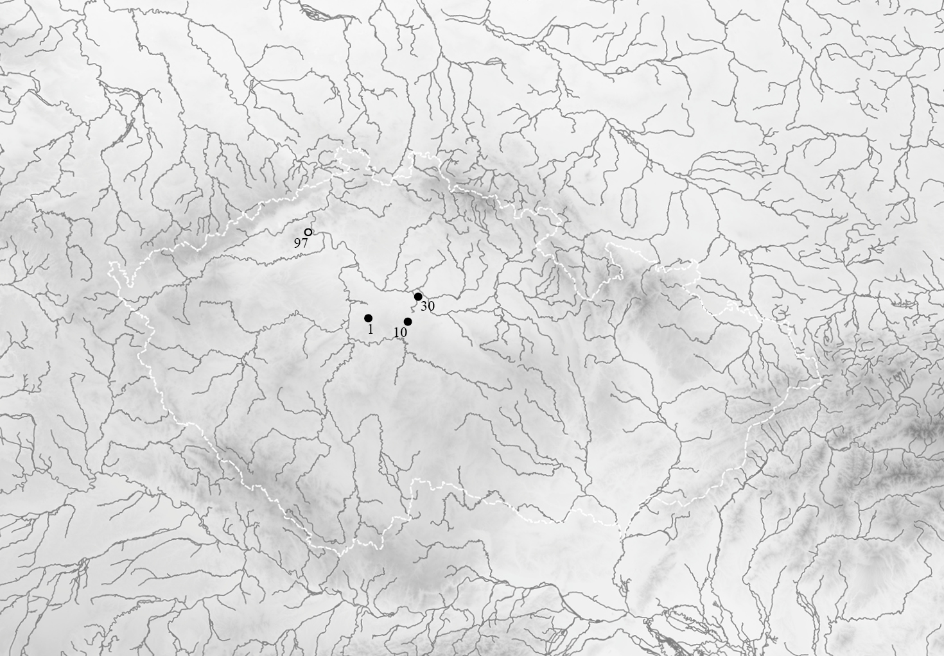
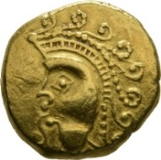
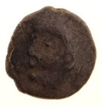
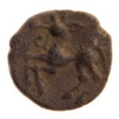
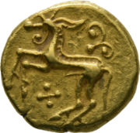
Série II:31 – hlava galského stylu / kůň doleva (typ Hrušovka)

Slide 8
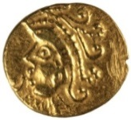
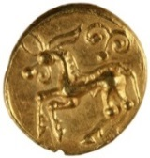
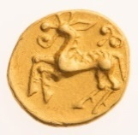
Série II:31 – hlava galského stylu / kůň doleva (typ Hrušovka)

Slide 9
Série II:31 – hlava galského stylu / kůň doleva (typ Hrušovka)
 | Varianta | Nominál | Razidla | Lokalita | g
1 | II:31.1/1 (1) | AV statér | II:31/1-31/A | - | 7,91
2 | II:31.1/2 (1) | AV statér | II:31/2-31/B | - | 7,73
3 | II:31.1/3 (1) | AV statér | II:31/3-31/C | - | 7,45
4 | II:31.2/1 (1) | AV 1/3 statéru | II:31/4-31/D |  | 2,55
5 | II:31.2/1 (2) | AV 1/3 statéru | II:31/4-31/D | Hrušovka 97/1 | 2,510
6 | II:31.3/1 (1) | AV 1/8 statéru | II:31/5-31/E | Praha 10-Křeslice 1/5 | 0,954
7 | II:31.4/1 (1) | AR obol |  | Hořátev – Zvěřínek 30/6 | 0,838
8 | II:31.4/1 (2) | AR obol |  | Kouřim 10/6 | 0,57

Slide 10
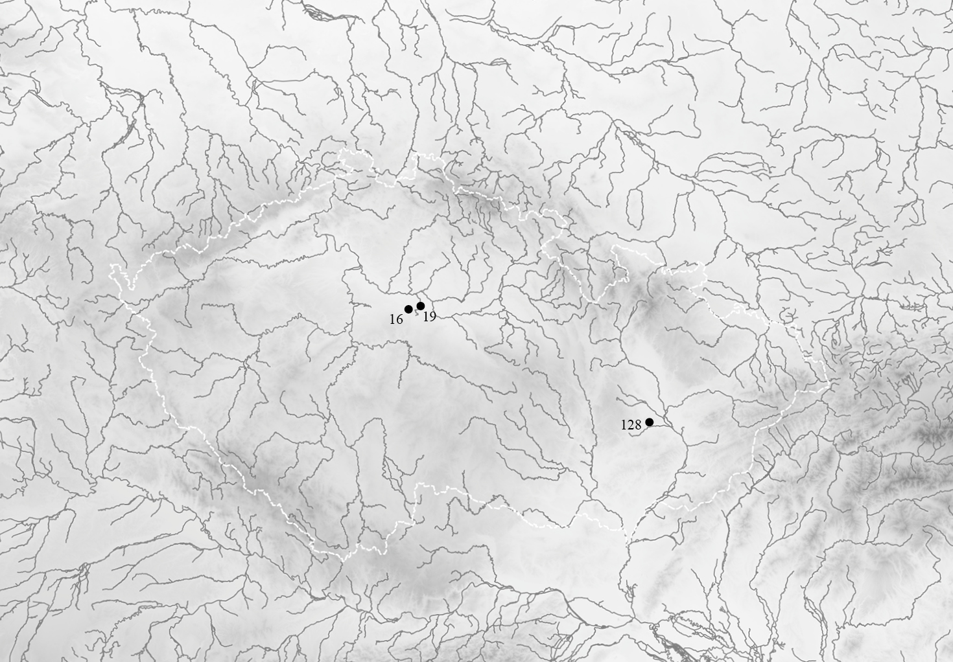
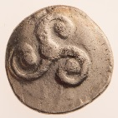
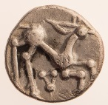
Typ II:32 – trikvetrum / kůň doprava

Slide 11
Typ II:32 – trikvetrum / kůň doprava
 | Varianta | Nominál | Lokalita | G
1 | II:32.1/1 (1) | AR obol | Velké Chvalovice 19/6 | 0,689
2 | II:32.1/2a (1) | AR obol | Němčice nad Hanou | 0,662
3 | II:32.1/2a (2) | AR obol | Kladensko – region | 0,66
4 | II:32.1/2b (1) | AE obol | Kladensko – region | 0,67
5 | II:32.1/3 (1) | AR obol | Tatce 16/6 | 0,669

Slide 12
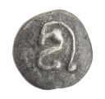
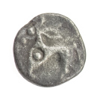
Typ II:33 – stylizovaná lineární hlava / čtyřnohé zvíře doleva
AR obol

Slide 13
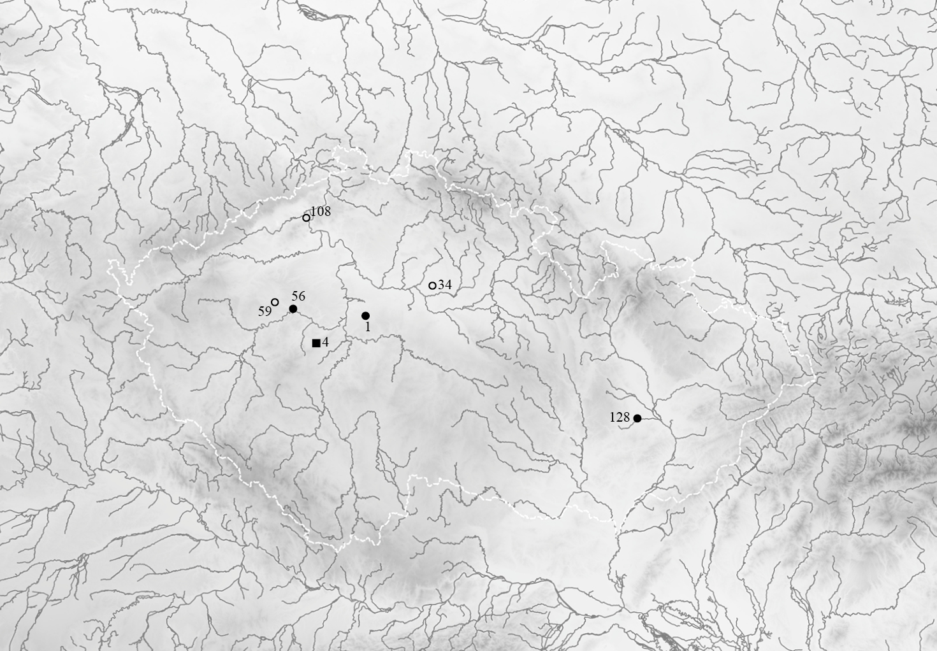
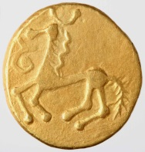

Série II:34 – kůň doleva / klečící postava s hůlkou

Slide 14
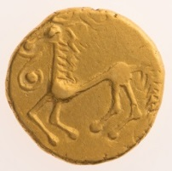
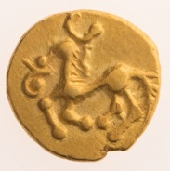
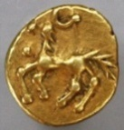
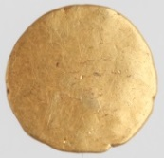
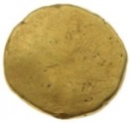
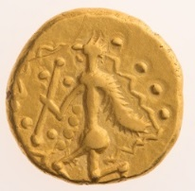
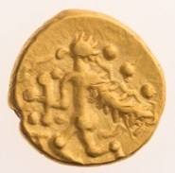
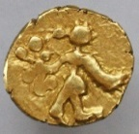
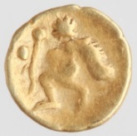
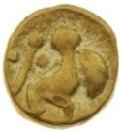
Série II:34 – kůň doleva / klečící postava s hůlkou

Slide 15
Série II:34 – kůň doleva / klečící postava s hůlkou
 | Varianta | Nominál | Razidla | Lokalita | G
1 | II:34.1/1 (1) | AV statér | II:34/1-34/A | „Osov“ 4/3 | 7,853
2 | II:34.1/2 (1) | AV statér | II:34/2-34/B | „Osov“ 4/4 | 7,788
3 | II:34.1/2 (2) | AV statér | II:34/2-34/B | - | 7,70
4 | II:34.1/3 (1) | AV statér | II:34/3-34/C | „Osov“ 4/5 | 7,468
5 | II:34.1/1 až 3 (?) | AV statér | ? | Rakovník 59/1 | 7,897
6 | II:34.1/4 (1) | AE/AV statér (sub.) | II:34/4-34/D | Senice 34/1 | 3,858
7 | II:34.1/1 až 4 (?) | AE/AV statér (sub.) | ? | Němčice nad Hanou | 1,41
8 | II:34.2/1 (1) | AV 1/3 statéru | II:34/5-34/E | - | 2,56
9 | II:34.2/1 (2) | AV 1/3 statéru | II:34/5-34/E | „Osov“ 4/6 | 2,386
10 | II:34.2/1 (3) | AV 1/3 statéru | II:34/5-34/E | „Osov“ 4/7 | 2,370
11 | II:34.2/2 (1) | AV 1/3 statéru | II:34/6-34/E | Srbsko | 2,38
12 | II:34.2/3 (1) | AV 1/3 statéru | II:34/7-34/F | Habrovany 108/1 | 2,38
13 | II:34.2/? | AV 1/3 statéru | ? | - | 2,40
14 | II:34.3/1 (1) | AV 1/8 statéru | II:34/8-34/G | - | 0,894
15 | II:34.3/2 (1) | AV 1/8 statéru | II:34/9-34/G | - | 0,944
16 | II:34.4/1 (1) | AV 1/24 statéru | II:34/10-34/H | - | 0,224
17 | II:34.4/2 (1) | AV 1/24 statéru | II:34/11-34/I | - | 0,31
18 | II:34.5/1 (1)? | AR 1/2 drachma (?) |  | Křivoklát 56/1 | 0,224

Slide 16














„OSOV 2“ (2009)
Böhmische Lokaltypen
(LT C2)

Slide 17





Série II:35 – symetrický ornament / kůň

Slide 18








Série II:35 – symetrický ornament / kůň

Slide 19
Série II:35 – symetrický ornament / kůň
 | Varianta | Nominál | Razidla | Lokalita | G
1 | II:35.1/1 (1) | AV statér | II:35/1-35/A | - | 7,918
2 | II:35.1/2 (1) | AV statér | II:35/2-35/A | - | 7,946
3 | II:35.1/3 (1) | AV statér | II:35/3-35/B | Samswegen | 7,751
4 | II:35.2/1 (1) | AV 1/3 statéru | II:35/4-35/C | Němčice nad Hanou (?) | 2,49
5 | II:35.2/2 (1) | AE/AV 1/3 statéru | II:35/5-35/D | Klenovice na Hané | 1,101
6 | II:35.3/1 (1) | AE/AV 1/8 statéru | II:35/6-35/E | Němčice nad Hanou | 0,511
7 | II:35.3/2 (1) | AE/AV 1/8 statéru | II:35/7-35/F | - | 0,80
8 | II:35.4/1 (1) | AR obol |  | Kouřim 10/7 | 0,76
9 | II:35.4/1 (2) | AR obol |  | Kouřim 10/8 | 0,740
10 | II:35.4/1 (3) | AR obol |  | Královéhradecko1 80/1 | 0,624
11 | II:35.4/1 (4) | AR obol |  | Michnovka 71/1 | 0,612
12 | II:35.4/2 (1) | AR obol |  | Hořátev – Zvěřínek 30/8 | 0,56
13 | II:35.4/3 (1) | AR obol |  | Žehuň 21/26 | 0,491
14 | II:35.1/1 až 3 (1) | AR obol |  | Teplice 107/1 | 0,51
15 | II:35.5/1 (1) | AR 1/2 obol |  | Stradonice 5b/9 | 0,262

Slide 20



Série II:36 – rotující ptačí křídla / kůň

Slide 21








Série II:36 – rotující ptačí křídla / kůň

Slide 22
Série II:36 – rotující ptačí křídla / kůň
 | Varianta | Nominál | Razidla | Lokalita | G
1 | II:36.1/1 (1) | AV statér | II:36/1-36/A | - | 7,601
2 | II:36.1/1 (1) | AV statér | II:36/1-36/A | - | 7,335
3 | II:36.2/1 (1) | AV 1/3 statéru | II:36/2-36/B | Žehuň 21/27 | 2,571
4 | II:36.2/1 (2) | AV 1/3 statéru | II:36/2-36/B | „Osov“ 4/8 | 2,012
5 | II:36.2/2 (1) | AV 1/3 statéru | II:36/3-36/C | - | 2,528
6 | II:36.2/3 (1) | AE/AV 1/3 statéru (sub.) | II:36/4-36/D | Královéhradecko 1 80/1 | 2,297
7 | II:36.2/4 (1) | AE/AV 1/3 statéru (sub.) | II:36/5-36/E | Němčice nad Hanou | ?
8 | II:36.3/1 (1) | AV 1/8 statéru | II:36/6-36/F | východní Čechy | 0,932
9 | II:36.3/2 (1) | AV 1/8 statéru | II:36/7-36/G | - | 0,97
10 | II:36.3/3 (1) | AV 1/8 statéru | II:36/8-36/H | Vohburg a. d. Donau | 0,69
11 | II:36.3/4 (1) | AE/AV 1/8 statéru (sub.) | II:36/9-36/I | Krems a. d. Donau – okolí | 0,508

Slide 23


Typ II:37 – hrbol / ptačí hlava
1/8-Stater

Slide 24



Typ II:38 – torques lemovaný kuličkami

Slide 25




Typ II:38 – torques lemovaný kuličkami
AR obol

Slide 26
Typ II:38 – torques lemovaný kuličkami
 | Varianta | Nominál | Lokalita | G
1 | II:38A.1/1 (1) | AR obol | Kladensko | 0,768
2 | II:38A.1/1 (2) | AR obol | Kladensko | 0,74
3 | II:38A.1/2 (1) | AR obol | Praha 10-Křeslice 1/7 | 0,600
4 | II:38A.1/3 (1) | AR obol | Mochov 44/1 | 0,77
5 | II:38A.1/4 (1) | AR obol | - | 0,50
6 | II:38A.1/5 (1) | AR obol | Krásná Hora nad Vltavou 50/1 | ?
7 | II:38A.1/5 (2) | AR obol | Nová Ves – Žďár 119/3 | ?
8 | II:38B.1/1 (1) | AR obol | Teplice 107/2 | 0,67
9 | II:38C.1/1 (1) | AR obol | Stripfing | 0,68

Slide 27



Typ II:39 – protoma Pegase

Slide 28






Typ II:39 – protoma Pegase
AR obol

Slide 29
Typ II:39 – protoma Pegase
 | Varianta | Nominál | Lokalita | G
1 | II:39.1/1 (1) | AR obol | Němčice na Hanou | 0,714
2 | II:39.1/1 (2) | AR obol | Němčice na Hanou | 0,686
3 | II:39.1/1 (3) | AR obol | Dobřenice 68/1 | 0,627
4 | II:39.1/1 (4) | AR obol | Žehuň 21/28 | 0,583
5 | II:39.1/1 (5) | AR obol | Žehuň 21/29 | 0,568
6 | II:39.1/2 (1) | AR obol | Žehuň 21/30 | 0,601
7 | II:39.1/? (1) | AR obol | jižní Čechy | ?
8 | II:39.1/? (2) | AR obol | Žehuň 21/31 | 0,537

Slide 30


Typ II:40 – „pletenec“ s kuličkami / kůň doleva
AR obol

Slide 31


Typ II:41 – hrbol / kůň s „trojlistem“ doprava
AR Obolva

Slide 32


Typ II:42 – Třebestovice
AR Obol

Slide 33





Série II:43 – členěný hrbol / kůň

Slide 34








Série II:43 – členěný hrbol / kůň

Slide 35
Série II:43 – členěný hrbol / kůň
AV
 | Varianta | Nominál | Razidla | Lokalita | G
1 | II:43.1/1 (1) | AV statér | 43/1-43/A | - | 7,88
2 | II:43.1/2 (1) | AV statér | 43/2-43/B | Čechy | 7,811
3 | II:43.1/2 (2) | AV statér | 43/2-43/B | - | 7,46
4 | II:43.2/1 (1) | AV 1/8 statéru | 43/3-43/C | - | 0,923
5 | II:43.2/2 (1) | AV 1/8 statéru | 43/4-43/D | - | 0,90
6 | II:43.2/3a (1) | AV 1/24 statéru | 43/5-43/E | Kouřim 10/9 | 0,324
7 | II:43.2/3b (1) | AE/AV 1/24 statéru | 43/5?-43/E? | Němčice nad Hanou | 0,156

Slide 36











NĚMČICE NAD HANOU
Typ „s hvězdou“
Roseldorf/Němčice I
Roseldorf/Němčice II
podle: Kolníková

Slide 37

Roseldorf/Němčice II
nach: Čižmář/Kolníková

Slide 38





Série II:43 – členěný hrbol / kůň – var. Bi
AR Obol

Slide 39
Série II:43 – členěný hrbol / kůň – var. Bi
AR Obol
Varianta | Ks | Hm. rozpětí | Pr. hmotnost | Č | Ž | N
II:43.4/1 | 31 | 0,894–0,329 g | 0,618 | 17 | 7 | 12
II:43.4/2 | 1 | 0,507 | 0,507 | 1 | - | -
II:43.4/3 | 9 | 0,800–0,557 g | 0,679 | 3 | - | 6
II:43.4/4a | 16 | 0,723–0,358 g | 0,527 | 11 | 6 | 5
II:43.4/4b | 1 | 0,437 g | 0,437 g | 1 | - | -
II:43.4/5 | 1 | ? | ? | ? | - | -
II:43.4/6 | 5 | 0,785–0,463 g | 0,607 g | 5 | 3 | -
II:43.4/7 | 1 | 0,630 g | 0,630 g | 1 | - | -
II:43.4/8 | 10 | 0,794–0,587 g | 0,674 g | 10 | 5 | -
II:43.4/9 | 1 | 0,598 g | 0,598 g | 1 | - | -
II:43.4/10 | 1 | 0,694 g | 0,694 g | 1 | - | -
II:43.4/11 | 10 | 0,794–0,505 g | 0,631 g | 10 | 5 | -
II:43.4/12 | 2 | 0,596–0,583 g | 0,589 g | 2 | 2 | -
II:43.4/? | 2 | 0,509–0,499 g | 0,504 g | 2 | 2

Slide 40
Série II:43 – členěný hrbol / kůň

Slide 41


Typ II:44 – hrbol / hrbol
Stater

Slide 42



Typ II:45 – hrbol / hrbol s náznakem torquesu

Slide 43




Typ II:45 – hrbol / hrbol s náznakem torquesu
1 | II:45.1/1 (1) | AV statér | Radnice 112/1 | 7,93
2 | II:45.1/1 (2) | AV statér | Davle 46/1 | 7,87
3 | II:45.1/1 (3) | AV statér | Křivoklát 57/1 | 7,810
4 | II:45.1/1 (4) | AV statér | Podmokly? 111/5 | 7,713
5 | II:45.1/2 (1) | AV statér | - | 7,815

Slide 44


Typ II:46 – hladký hrbol / nevýrazné hrboly v ploše
Stater

Slide 45




Typ II:47 – nepravidelný hladký hrbol / nevýrazné hrboly v ploše
Stater

Slide 46




Typ II:48 – stylizovaná hlava / náznak trojúhelníku (A)
1/8-Statér

Slide 47

Typ II:48 – stylizovaná hlava / náznak trojúhelníku (A)

Slide 48






Typ II:49 – stylizovaná hlava / náznak trojúhelníku (B)
1/8-Stater

Slide 49

Typ II:49 – stylizovaná hlava / náznak trojúhelníku (B)

Slide 50


Typ IV:01 – Athéna / kůň (Typ Polkovice)
1/3-Stater

Slide 51





Typ V:01 – helma / klečící bojovník
1/8-Stater

Slide 52


Typ V:02 – pětilistá „kytička“ / osel (?)
1/3-Stater

Slide 53


Typ V:04 – hlava / stojící postava s orantským gestem
1/8-Stater

Slide 54






Typ V:05 – hrbol s abstraktními motivy / stojící postava (Neubau – prototyp)
1/8-Stater

Slide 55














Němčice – tzv. vedlejší řady: import z Čech
Klenovice

Slide 56
AV + AR böhmische Lokaltypen
Keltische
Münzproduktion
in Böhmen
und Mähren
(LT C2/D1-D1/D2)
AV Athena-Alkis
AR Roseldorf/Němčice

